Slide 2

Up todate
تهیه کننده:مهندس فریده تکلو

Slide 3
uptodate
پایگاه اطلاعاتی UpToDate در برگیرنده منابع اطلاعاتی بازبینی شده و مبتنی بر شواهد پزشکی است و اطلاعاتی تفصیلی درباره
مراقبت از بیمار و موارد بالینی،علائم بالینی، روش های آزمایشگاهی تشخیص و درمان بیماری ها ارائه می دهد که برای پزشکان و
بیماران کاربرد دارد. با کمک این پایگاه می توان به پاسخ های کاملی در خصوص سوالات بالینی دست یافت.

Slide 4
Up-To-Date اطلاعاتی تفصیلی را درباره مراقبت از بیمار و موارد بالینی (علائم بالینی، روش های آزمایشگاهی و تشخیص و درمان بیماریها) ارائه می دهد که برای پزشکان و بیماران کاربرد دارد. هر ساله بیش از ۸۰ میلیون مورد مربوط به بیماران توسط تیم های تحقیقاتیUp-to-date مورد پژوهش و بررسی قرار می گیرد و هر ۴ ماه یکبار اطلاعات ارائه شده در Up-to-date روزآمد می شود.
پوشش موضوعی Up-to-date:
در این پایگاه بیش از ۷۵ هزار صفحه متن و تصویر و بیش از ۲۵۰ هزار منبع فراهم شده است و یک پایگاه اطلاعاتی دارویی و پیوندهایی به چکیده های مدلاین نیز ارائه شده است. Up-to-date بیش از ۷۳۰۰ زمینه موضوعی را در ۱۳ تخصص پزشکی پوشش می دهد که عبارت است از:
کلیه، اعصاب، گوارش و کبد، خون شناسی، سرطان، بیماری های عفونی، ریه، حساسیت ها و ایمنی شناسی، اطفال، روماتولوژی، زنان و زایمان و بهداشت زنان، غدد درون ریز، قلب و عروق، طب خانواده و اورژانس، مراقبت های اولیه بزرگسالان
جستجو در Up-to-date:
برای جستجوی اطلاعات در Up-to-date مراحل زیر را دنبال کنید:
1.در کادر جستجو (New Search) عبارت جستجوی خود را وارد کنید.
نکته: عبارت جستجو می تواند نام بیماریها، علائم بیماری، رویکردها و اختلالات آزمایشگاهی، نام داروها و رده های دارویی باشد.

Slide 5
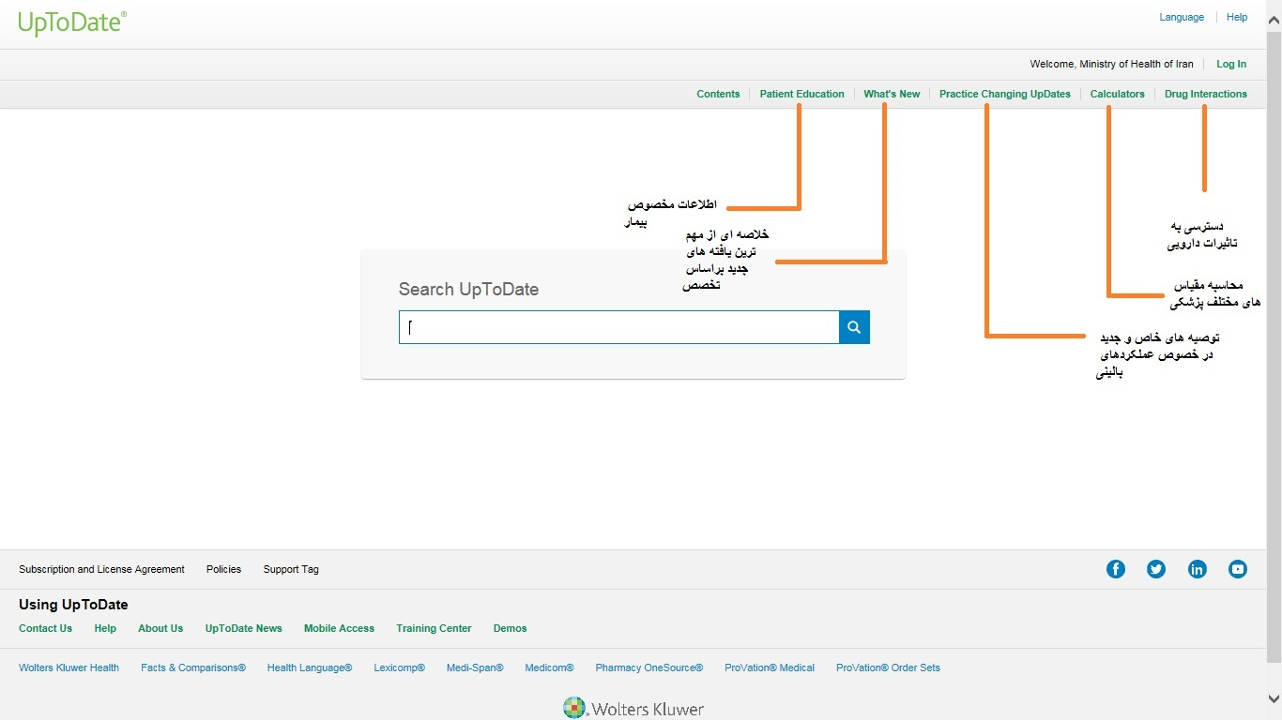

Slide 6
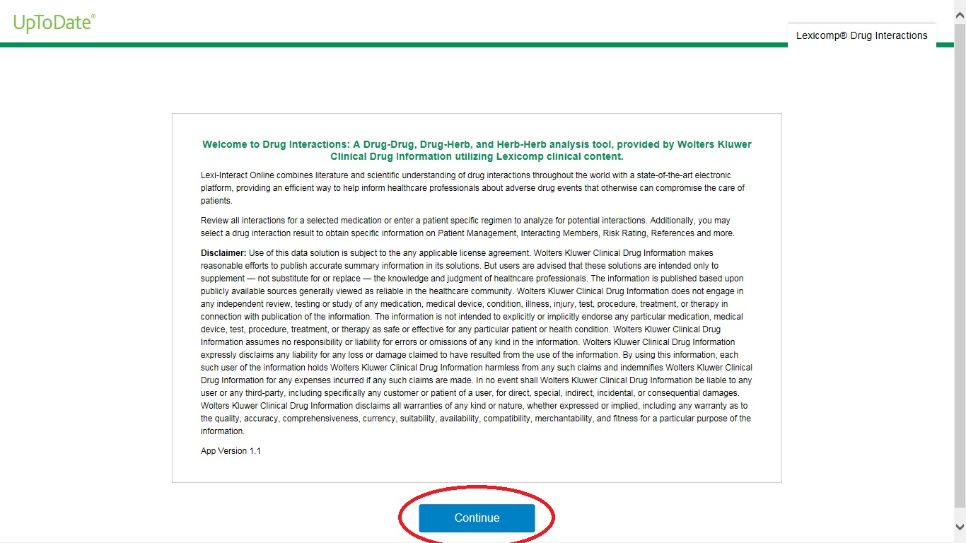

Slide 7
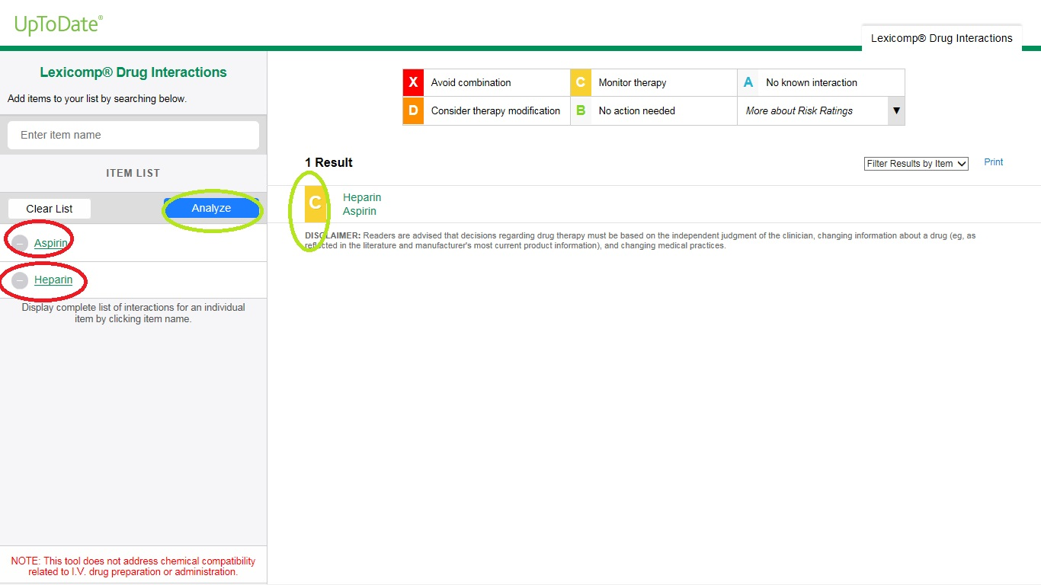

Slide 8
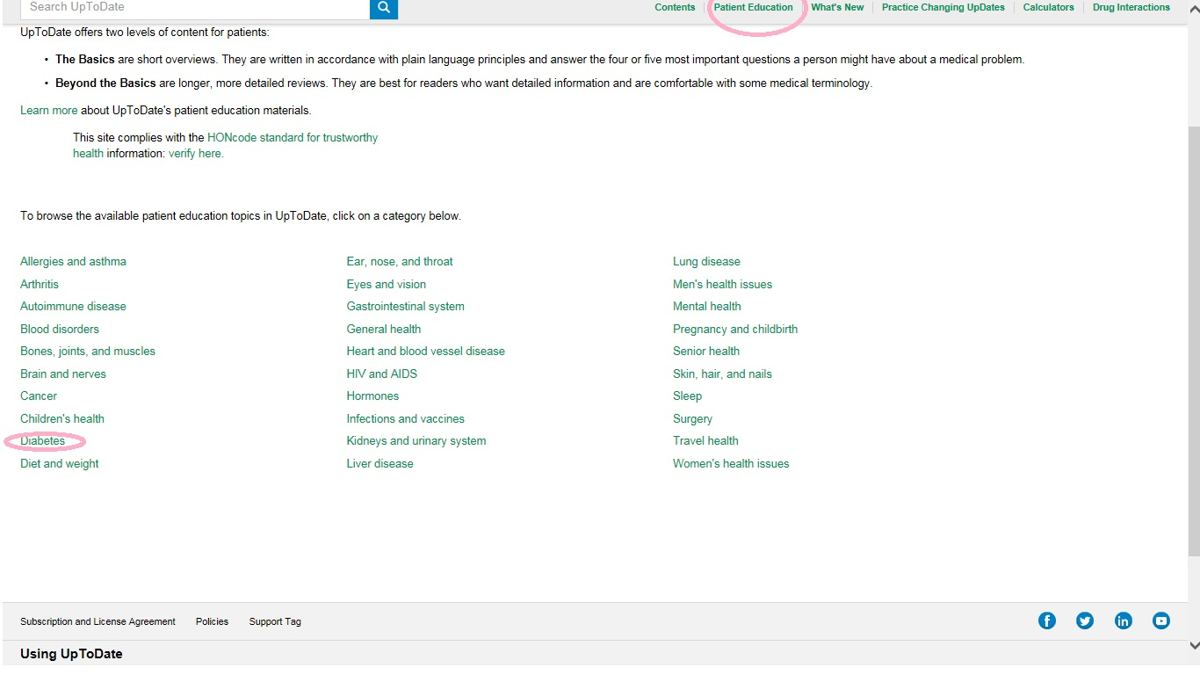

Slide 9
در این پایگاه داروهای متداخل به نسبت میزان داشتن خطر به هنگام مصرف هم زمان در طیف A,B,C,D,X تقسیم بندی می شوند:
کدA:نشان دهنده نبود تداخل فارماکودینامیک و فارماکوکینتیک در بین دو دارو است.
کد B: نشان دهنده امکان وجود واکنش در بین دو دارو است بدون نیاز به تغییر یکی از دو دارو برای بیمار
کدC: بیانگر نیاز به دخالت در دوز مصرفی به هنگام مصرف همزمان دو دارو
کد D: نشان می دهد دو دارو با یکدیگر تداخل دارویی دارند
کدX: بیانگر وجود تداخل در بین دو دارو است. در این شرایط میزان خطر ناشی از مصرف همزمان دو دارو بیشتر از فواید آن است و نباید دو دارو را با یکدیگر برای بیمار تجویز کرد.

Slide 10
جستجو در Uptodate
جهت جستجو لازم است در نوار جستجو کلیدواژه و یا عبارت مورد نظر خود را وارد نمایید. همچنین می توانید از ویژگی پیشنهاد هایجستجو که با وارد کردن کلمات ابتدایی از کلید واژه مورد نظر توسط پایگاه ارائه می شود به جستجو بپردازید.

Slide 11
چنانچه می خواهید فقط گرافیک را جستجو کنید، پس از وارد کردن کلید واژه مورد نظر از منوی کشویی کنار
نوار جستجو گزینه گرافیک را انتخاب نمایید.
جهت جستجوی مطالب مخصوص بیمار، پس از وارد کردن کلیدواژه مورد نظر خود از منوی کشویی کنار نوار
جستجو گزینه Patient را انتخاب نمایید.

Slide 12
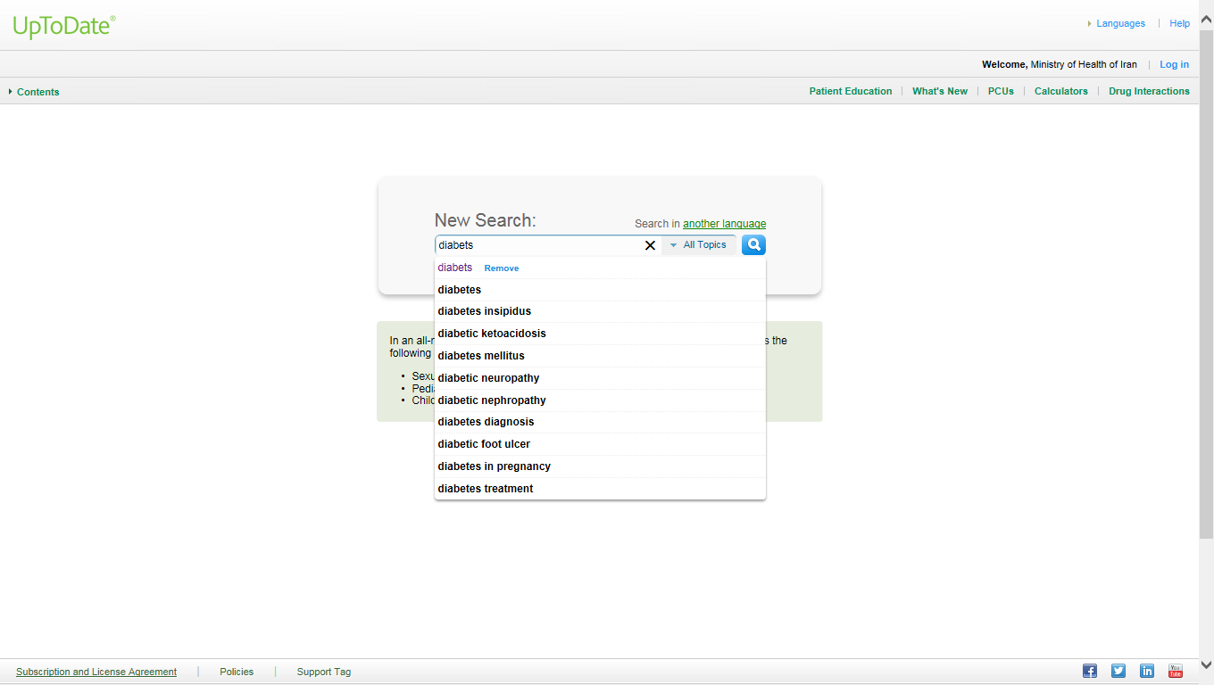

Slide 13
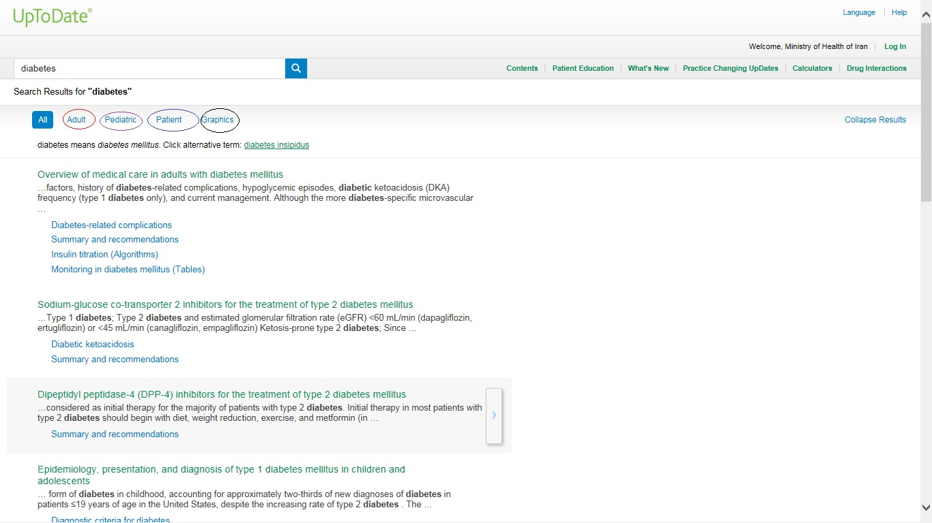

Slide 14
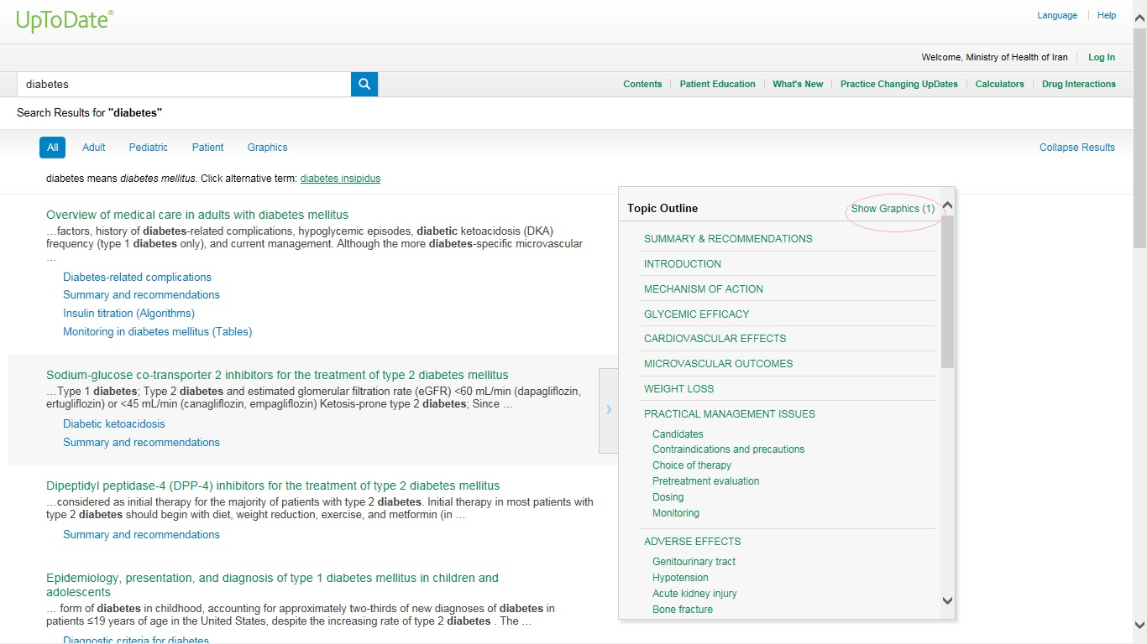

Slide 16
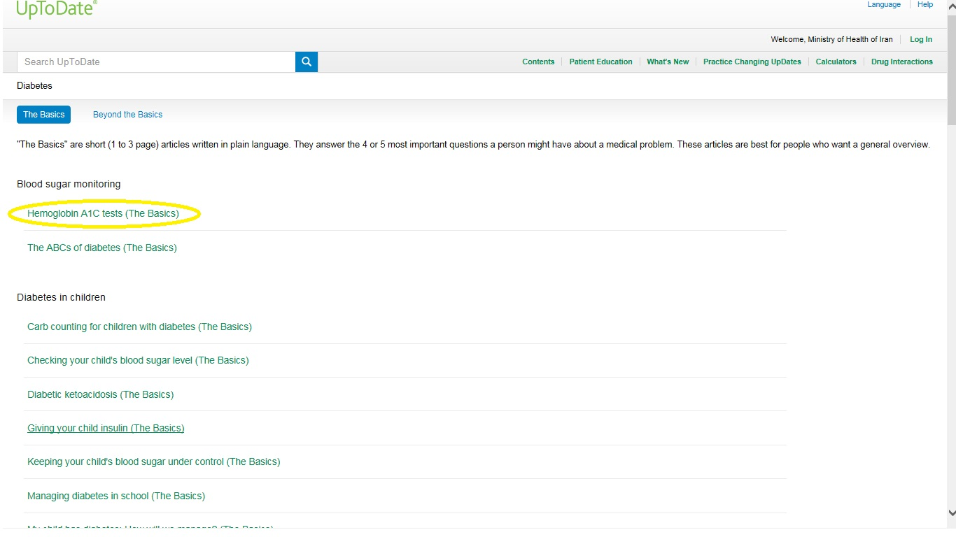

Slide 17
